Slide 1

Информационная система по учету клиентов фитнес-клуба
Выполнила:
Студентка группы ИСиП-301
Алексеева О.Ю.

Slide 2
Введение
В наше время информационные технологии шагнули далеко вперёд. Для осуществления полноценной, удобной работы какой-либо организации люди зачастую прибегают к использованию информационных систем для автоматизирования основных бизнес-процессов.
Объектом курсового проекта является фитнес-клуб.

Slide 3
Цель курсового проекта
Целью курсового проекта является разработка информационной системы для фитнес-клуба, которая поможет вести учет клиентов.
Для достижения поставленной цели были выполнены следующие задачи:
1. Проведение анализа предметной области;
2. Разработка технического задания;
3. Проектирование БД системы;
4. Разработка запросов в БД;
5. Реализация БД;
6. Реализация пользовательского интерфейса;
7. Тестирование разработанной информационной системы.

Slide 4
Анализ предметной области
Разработка БД состоит из двух этапов:
Проектирование БД;
Создание БД.
Проектирование БД включает:
Системный анализ предметной области;
Анализ данных и построение модели данных.
Создание БД:
Создание структуры базы данных;
Заполнение БД данными.

Slide 5
Анализ предметной области
Диаграмма IDEF-0

Slide 6
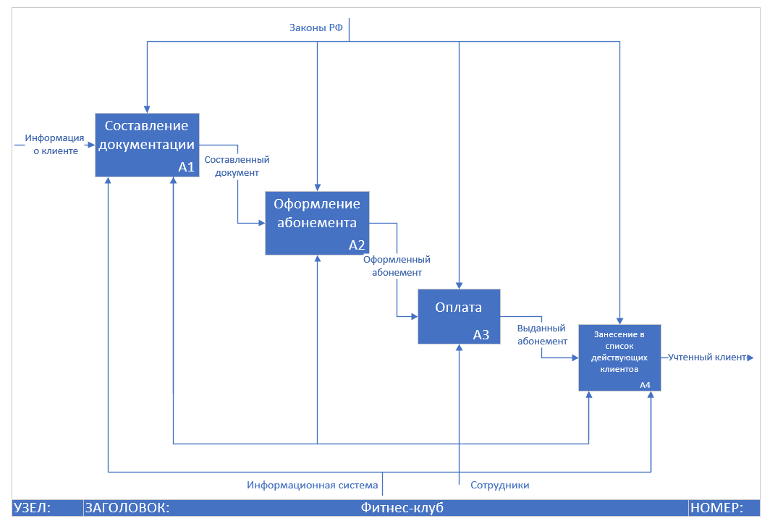
Анализ предметной области
Декомпозиция IDEF-0

Slide 7
Разработка базы данных
ER-диаграмма

Slide 8
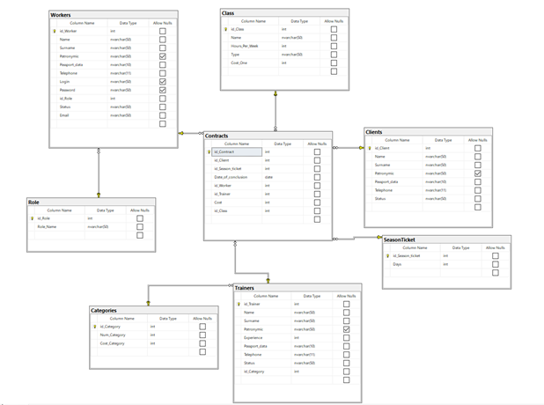
Разработка базы данных
Физическая модель БД

Slide 9
Структура приложения
Схема разграничения доступа в системе
Красным цветом отмечены функции, доступные администратору;
Зелёным цветом – старшему администратору;
Чёрным цветом – директору;
Синим отмечены функции, доступные для всех трёх групп;
Жёлтым отмечены функции, доступные для администратора и старшего администратора.

Slide 10
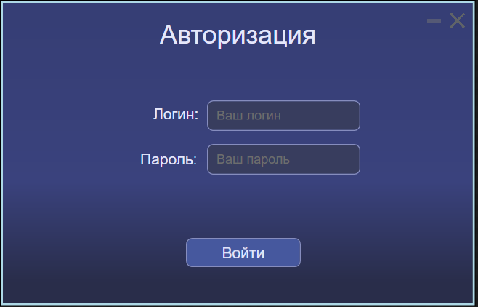
Реализация пользовательских форм
Окно авторизации

Slide 11
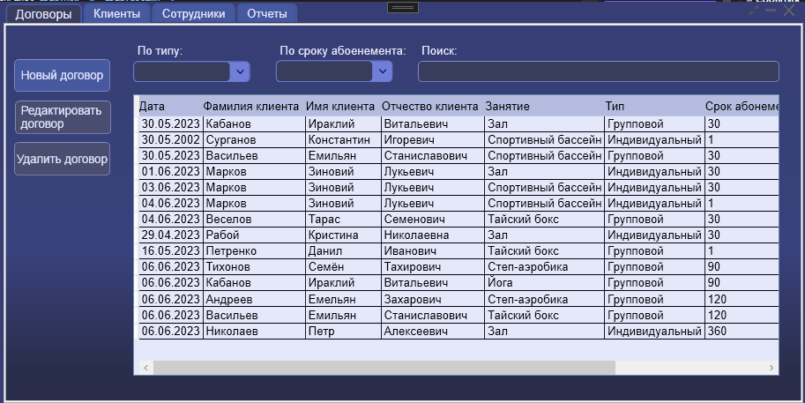
Реализация пользовательских форм
Главное окно старшего администратора

Slide 12
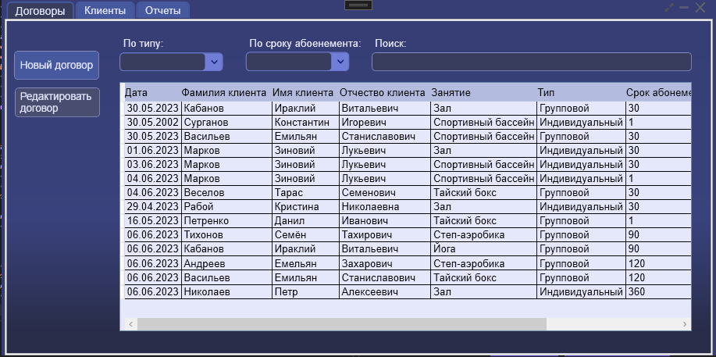
Реализация пользовательских форм
Главное окно администратора

Slide 13
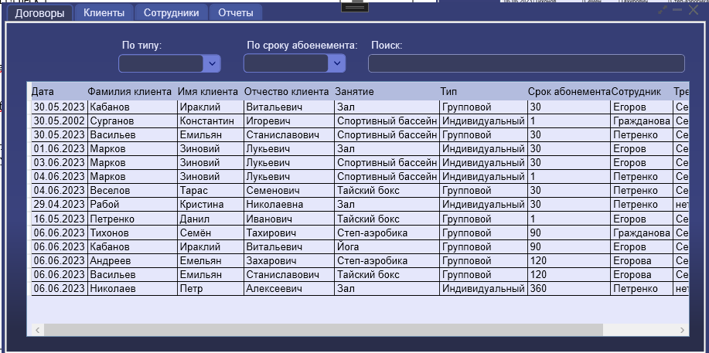
Реализация пользовательских форм
Главное окно директора

Slide 14
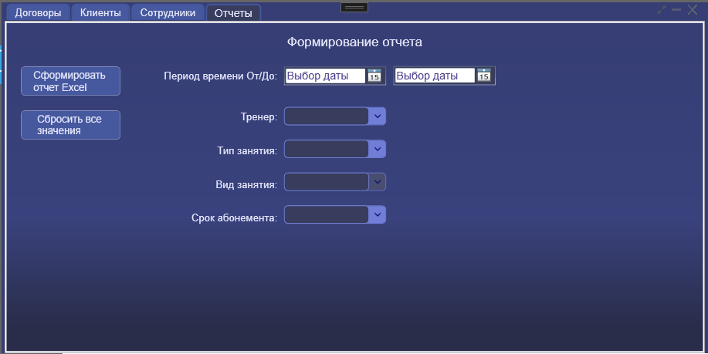
Реализация пользовательских форм
Вкладка «Отчеты»

Slide 15
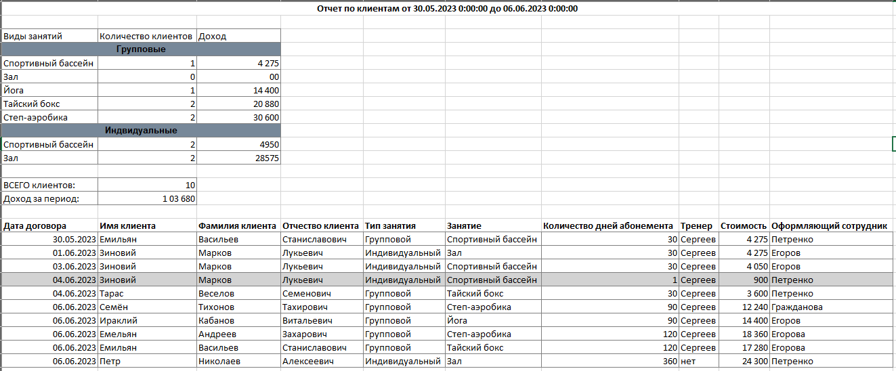
Реализация пользовательских форм
Пример отчета

Slide 16
Вывод
Разработанная информационная система полностью соответствует предъявленным к ней требованиям, не требует каких-либо специальных знаний и максимально упрощает учет клиентов в фитнес-клубе.

Slide 17
СПАСИБО
ЗА ВНИМАНИЕ

